Slide 1
Які жанри образотворчого мистецтва ви знаєте?

Slide 2
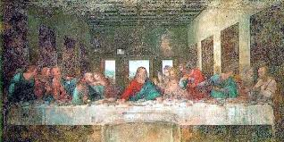
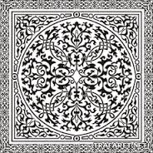
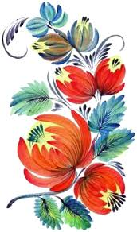
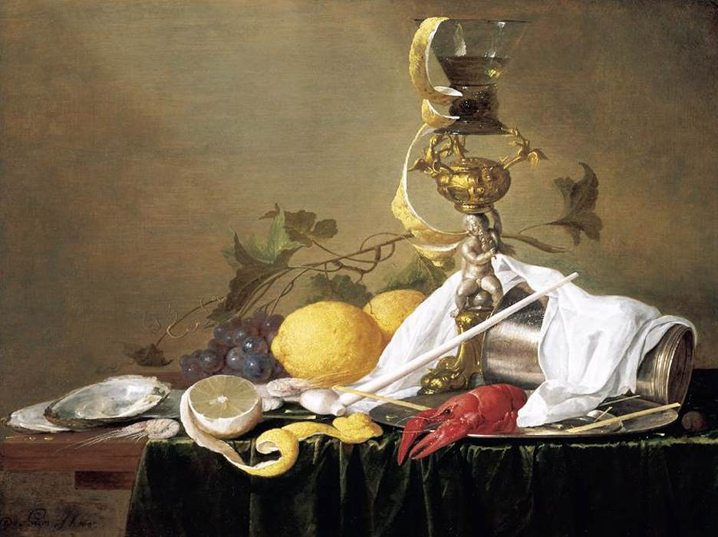
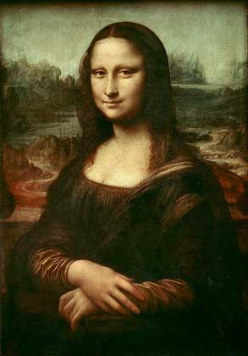
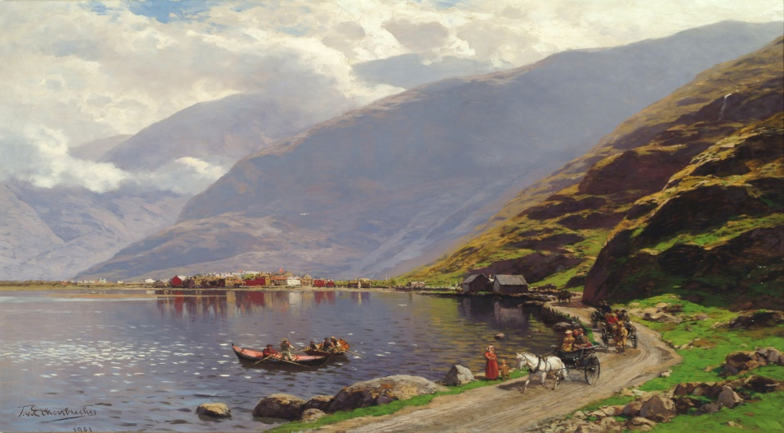

Slide 3
Як називається композиція зі скла ,що пропускає світло,і вбудована у віконний отвір?

Slide 4
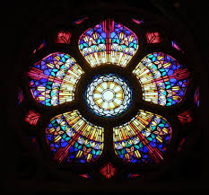

Slide 5
Як називається дощечка для змішування фарб?

Slide 6
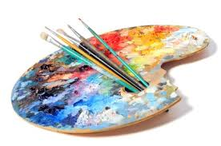

Slide 7
При змішуванні яких кольорів можна отримати зелений колір?

Slide 9
Який колір вийде ,якшо змішати червону і синю фарбу?

Slide 10
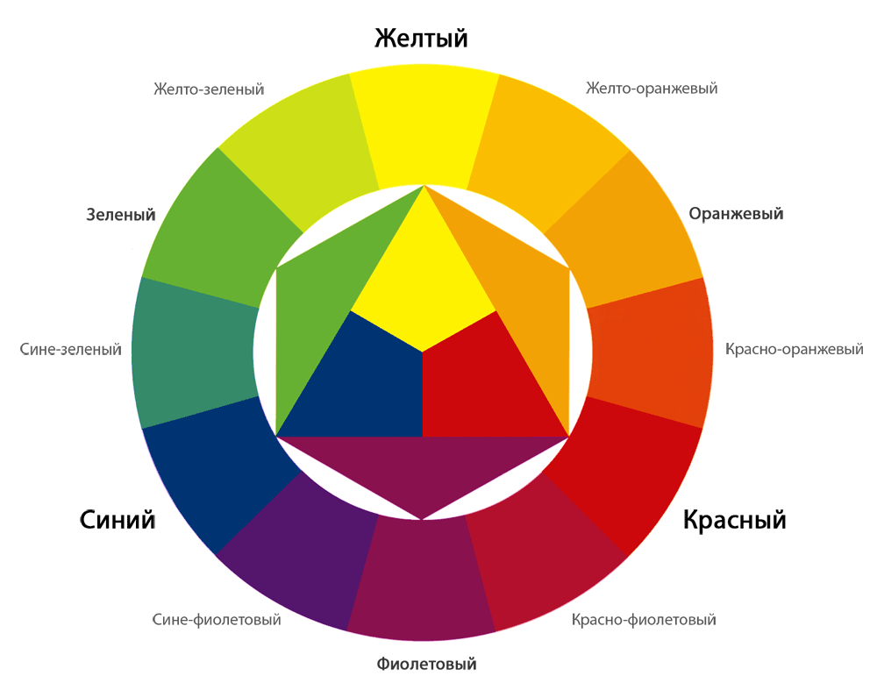

Slide 11
Малюнки,виконані олівцем,вугіллям,тушшю або фарбою одного кольору,відносяться до…

Slide 12
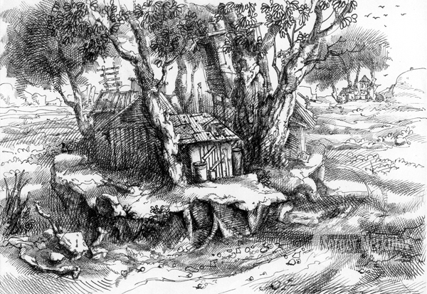
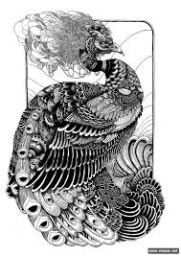

Slide 13
Жанр образотворчого мистецтва,що відтворює природу?

Slide 15
Що таке натюрморт?

